Slide 1
"Музыкальные игры при формировании слого-ритмического рисунка слова".

Slide 2
Если говорить вам сложно музыка всегда поможет!
Слоговая структура слова - взаиморасположение и связь слогов в слове.
Слог – это фонетико-фонологическая единица, занимающая промежуточное положение между звуком и речевым тактом.
Слоги являются кратчайшими звеньями ритмической организации речи.
Ритмическая способность рассматривается специалистами в качестве предпосылки и одновременного условия реализации различных видов деятельности – речевой, интеллектуальной и др.

Slide 3
Формирование слоговой структуры слов в норме проходит по следующим этапам (А. Н. Гвоздев «Вопросы изучения детской речи»)
1 г. 3 мес- 1 г. 8 мес
Ребенок часто воспроизводит один слог услышанного слова (ударный) или два одинаковых слога: га-га, ту-ту
1 г. 8 мес
1 г. 10 мес
Воспроизводятся 2-сложные слова; в 3-сложных словах часто опускается один из слогов: мако (молоко)
1 г. 10 мес
2 г. 1 мес
Слоговая структура нарушается редко, главным образом в малознакомых словах.
2 г. 3 мес 3 г.
2 г. 1 мес 2 г. 3 мес
В 3-сложных словах иногда все еще опускается слог, чаще предударный: кусу (укушу); может сокращаться количество слогов в 4-сложных словах
В многосложных словах чаще опускаются предударные слоги, иногда приставки: ципилась (зацепилась)

Slide 4
Слоговая структура слова
3 года | 4 года | 5 лет | 6 лет | 7 лет
кот вода стук банка | мост фантик тропинка самолет | скворец фотограф погремушка В универсаме продают продукты. Парашютисты готовятся к прыжку. | тротуар фотоаппарат регулировщик Регулировщик руководит движением на перекрестке. | университет водопровод кораблекрушение Регулировщик руководит движением на перекрестке Экскурсовод провод экскурсию по Екатеринбургу

Slide 5
Типы нарушений слоговой структуры слова (А.К. Маркова ,Четверушкина Н.С. )
Нарушение количества слогов.
Нарушение последовательности слогов в слове.
Искажение структуры отдельного слога.
Уподобление слогов:
персеверации
антиципации
контаминации

Slide 6
Нарушение слоговой структуры оказывает негативное влияние на становление и функционирование всех компонентов языковой системы: -произносительной стороны речи – фонетики; - лексико-грамматической стороны речи.
Стойкое искажение слоговой структуры слова у дошкольников является симптомом глубокого нарушения фонематического восприятия, что свидетельствует о наличии общего недоразвития речи (Ткаченко Т.А.).

Slide 7
Методики формирования слоговой структуры:
Т.А. Ткаченко – опора на слуховую, зрительную и кинестетическую функции;
С.Е. Большакова – приемы мануального подкрепления
З.Е. Агранович (система работы по отработке ритмического рисунка на невербальном, а затем вербальном материале)
Бабина Г.В., Е.Ю. Сафонкина (формирование слоговой структуры через пространственные представления и развитие моторных функций)

Slide 8
14 типов слоговой структуры слова (А.К.Маркова)
8. Трехсложные слова со стечением согласных (комната, ботинки)
14.Четырехсложные слова их открытых слогов (черепаха, пианино)
9. Трехсложные слова со стечением согласных и закрытым слогом (ягненок, половник)
10. Трехсложные слова с двумя стечениями согласных (таблетка, матрешка)
11. Односложные слова со стечением согласных в начале слова ( стол, шкаф)
12. Односложные слова со стечением согласных в конце слова (лифт, зонт)
13. Двухсложные слова с двумя стечениями согласных (плетка, кнопка)
7. Трехсложные слова с закрытым слогом (бегемот, телефон)
6. Двухсложные слова из закрытых слогов (компот, тюльпан)
5. Двухсложные слова со стечением согласных в середине слова (банка, ветка)
4. Двухсложные слова с закрытым слогом (диван, мебель)
3. Односложные слова (дом, мак)
2. Трехсложные слова из открытых слогов (охота, малина)
1.Двухсложные слова из открытых слогов (ива, дети)

Slide 9
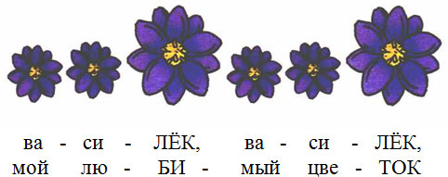
«Пастушок»

Slide 10
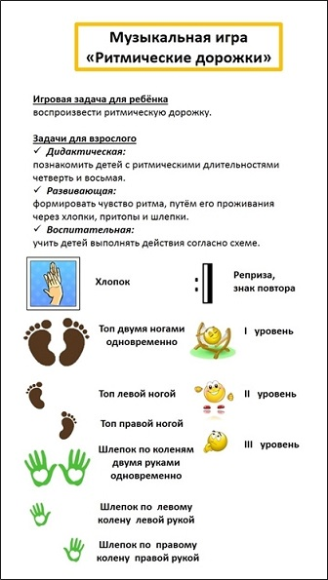

Slide 11
Спасибо за внимание

